Slide 1
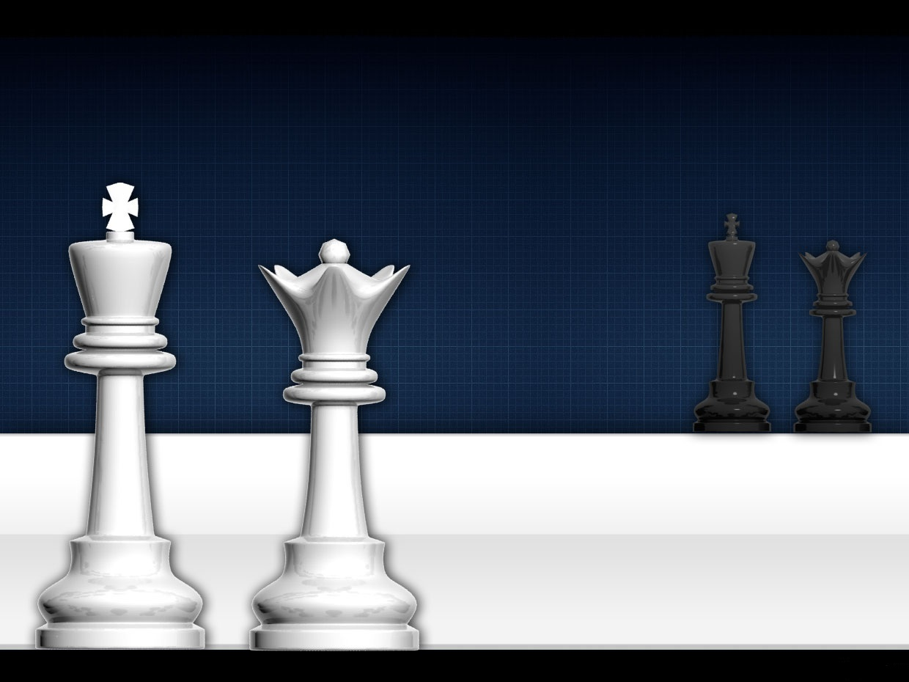
Specifikacija projekta iz predmeta
SOFT-COMPUTING
Tema: Šahovski engine sa dodatkom prepoznavanja pozicije sa slike.
Nikola Petrović RA-135/2012
Vladan Desnica RA-55/2012

Slide 2
Uvod
Šahovski engine predstavlja program koji analizira poziciju i bira najbolji potez bez ljudskog navođenja.
Većina engine-a ne poseduje sopstveni grafički interfejs, već su to najčešće konzolne aplikacije koje mogu, a i ne moraju da komuniciraju sa grafičkim interfejsima kao što su na primer Xboard, Winboard ili UCL preko standardnih protokola.

Slide 3
Uvod
Kako tehnologija svakodnevno napreduje, tako se i snaga igranja mašina konstantno unapređuje i prema istraživanju, svake godine poraste za 67 rejting poena. Trenutno najsavremeniji i najjači programi su:
    Comodo 9.2 - rating 3362
    StockFish 6 – rating 3318
    Houdini 4 – rating 3269
Poređenja radi, trenutno najjači igrač sveta, i aktuelni svetski prvak, Magnus Carlsen, ima rejting 2834 poena.

Slide 4
Motivacija
Prosečan velemajstor može u poziciji koja nije forsiranog karaktera da izračuna maksimalno 5-6 najboljih poteza unapred.
Engine može da ide do bilo koje dubine u zavisnosti od memorije koja mu je na raspolaganju.
Velemajstoru je potrebno minimalno 10 minuta da proračuna varijantu do gore navedene dubine.
Engine-u do 10 sekundi.
Velika verovatnoća je da u jednom trenutku u partiji čak i vrhunski velemajstor pogreši.
Engine ne.

Slide 5
Motivacija
Dodatak engine-u u slučaju ovog projekta će biti program koji će na osnovu slike moći da prepozna poziciju od koje će engine moći da počne da igra.
U svrhe testiranja, slike će se birati tako da engine treba da prepozna mat u 2, 3 ili 4 poteza.

Slide 6
Koraci implementacije
PRVI DEO
Implementacija engine-a

Slide 7
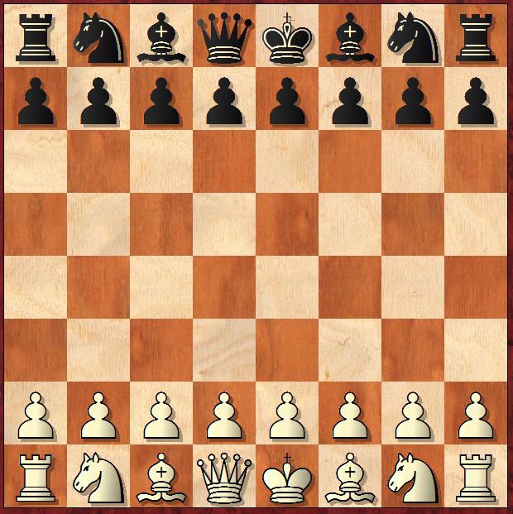
Koraci implementacije prvi deo
Engine će biti napisan u programskom jeziku Javi
Pozicija realizovana kao matrica karaktera veličine 8x8, gde veliko slovo predstavlja belu figuru, malo slovo crnu, a razmak prazno polje
[r, n, b, q, k, b, n, r]
[p, p, p, p, p, p, p, p]
[ , , , , , , , ]
[ , , , , , , , ]
[ , , , , , , , ]
[ , , , , , , , ]
[P, P, P, P, P, P, P, P]
[R, N, B, Q, K, B, N, R]

Slide 8
Koraci implementacije prvi deo
Nalaženje svih mogućih poteza, tako što se nađu svi mogući potezi od svake figure igrača koji je na potezu.
Traženje najboljeg poteza od svih mogućih na osnovu ocene pozicije nakon što se potez odigra.
Pozicija se ocenjuje na osnovu nekoliko faktora, neki od najbitnijih su:
  Materijal (stanje belih i crnih figura na tabli)
  Položaj kraljeva u zavisnosti od stadijuma partije (u otvaranju i središnjici kralj mora da bude bezbedan, najčešće kod ćoška table, pokriven svojim figurama, dok u završnici postaje aktivna figura i najbolji položaj mu je što bliže centru)
  Kontrola centralnih polja na tabli (d4, e4, d5 i e5)
  Aktivnost figura (figure su aktivnije kada napadaju tj. kontrolišu više polja)

Slide 9
Koraci implementacije prvi deo
Ocena pozicije se realizuje MINIMAX algoritmom sa Alfa-Beta odsecanjem.
MINIMAX algoritam se uglavnom i koristi u igrama gde učestvuju 2 igrača koji povlače poteze naizmenično.
Ocenu pozicije će predstavljati neki realan broj koji u zavisnosti od svoje vrednosti ima različito značenje:
  Ako je rezultat relativno blizu 0, pozicija je izjednačena.
  Ako je pozitivan i nije relativno blizu 0, beli ima prednost
  Ako je negativan i nije relativno blizu 0, crni ima prednost

Slide 10
Koraci implementacije prvi deo
Zadatak MINIMAX algoritma je da analizira sve trenutne moguće poteze do određene dubine. Svaki potez će davati određenu ocenu, a algoritam treba da nadje takav potez koji će:
  U slučaju da je beli na potezu, maksimizovati ocenu
  U slučaju da je crni na potezu, minimizovati ocenu
Alfa-Beta odsecanje je dodatak MINIMAX algoritmu koje će smanjiti vreme analiziranja poteza. Već tokom analiziranja će se odbaciti oni potezi za koje postoji odgovor protivničkog igrača koji prvog igrača stavlja u lošiju poziciju nego potezi koji su prethodno izanalizirani.
S obzirom da je početna pozicija simetrična, posao oko implementacije će se znatno smanjiti realizacijom samo za bele figure, pri čemu će se kad beli odigra potez, pozicija okrenuti tako da crni postaje beli, a beli crni, i primeniti isti algoritam.

Slide 11
Koraci implementacije
DRUGI DEO
Prepoznavanje pozicije
sa slike

Slide 12
Koraci implementacije drugi deo
Program će biti pisan u Python programskom jeziku.
Obučavajuća slika – konture figura (6 figura).
Nakon učitavanja slike 2D table transformacija u niz od 64 elementa.
Za svaki element u nizu provera da li se na njoj nalazi neka kontura (figura) i koja.
Provera za detektovanu figuru koje je boje.
Na osnovu analizirane slike, engine-u se prosleđuje matrica karaktera 8x8, i ispisaće se rešenje problema (samo prvi potez).

